Slide 1
性別平等教育
宣導
國小 低年級 模組
臺南市政府教育局學生輔導諮商中心
資料提供:勵馨基金會公民對話部倡議組

Slide 2

課程內容
身體界限
身體自主權
性騷擾性侵害

Slide 3
課程內容
身體界限
身體自主權
性騷擾性侵害
認識自己的界限被侵犯時會有不舒服的感覺
認識自己是自己身體的主任
要清楚自己的界限 尊重他人的界限
認識性騷擾、性侵害
認識身體界限被侵犯的迷思
暸解身體界限被侵犯時可以做什麼
認識什麼是界限
認識什麼是身體的界限
認識自己的身體界限

Slide 4
界限

Slide 5
大地的界限

Slide 6
海域的界限

Slide 7
土地所有權的界限

Slide 8
住家的界限

Slide 9
模糊的界限

Slide 10
遭破壞的模糊界限

Slide 11
界限是
「界線」好比你們家的圍牆，劃定一個範圍，杜絕別人擅闖你的家。
有些範圍是一般朋友鄰居可以到的（譬如客廳及餐廳），有些範圍卻只有特定的人可以進入（如你的房間）。

Slide 12
身體界限在哪裡？ （搭配小活動）
頭
肩膀
脖子
胸部
背面
手
乳房
陰莖
陰部
肛門
大腿
小腿
腳

Slide 13
我的身體界限在哪裡？
好&不好的觸碰

Slide 14
我的身體界限在哪裡？
被觸碰的反應

Slide 15
我的身體界限 變 變 變
家長可以幫助比較小的寶寶洗澡，
自己的身體要自己洗乾淨！
有家人或師長陪伴時，
醫生可以替我們檢查身體
圖：閣林《性別常識互動遊戲書》

Slide 16
界限是
認識自我界限
尊重他人界限
認識每個人的界限都不一樣！
界限會遇到不同的人和情境會有不同!
對方不尊重自己時，要勇於拒絕，
不勉強自己發生不預期的行為

Slide 17
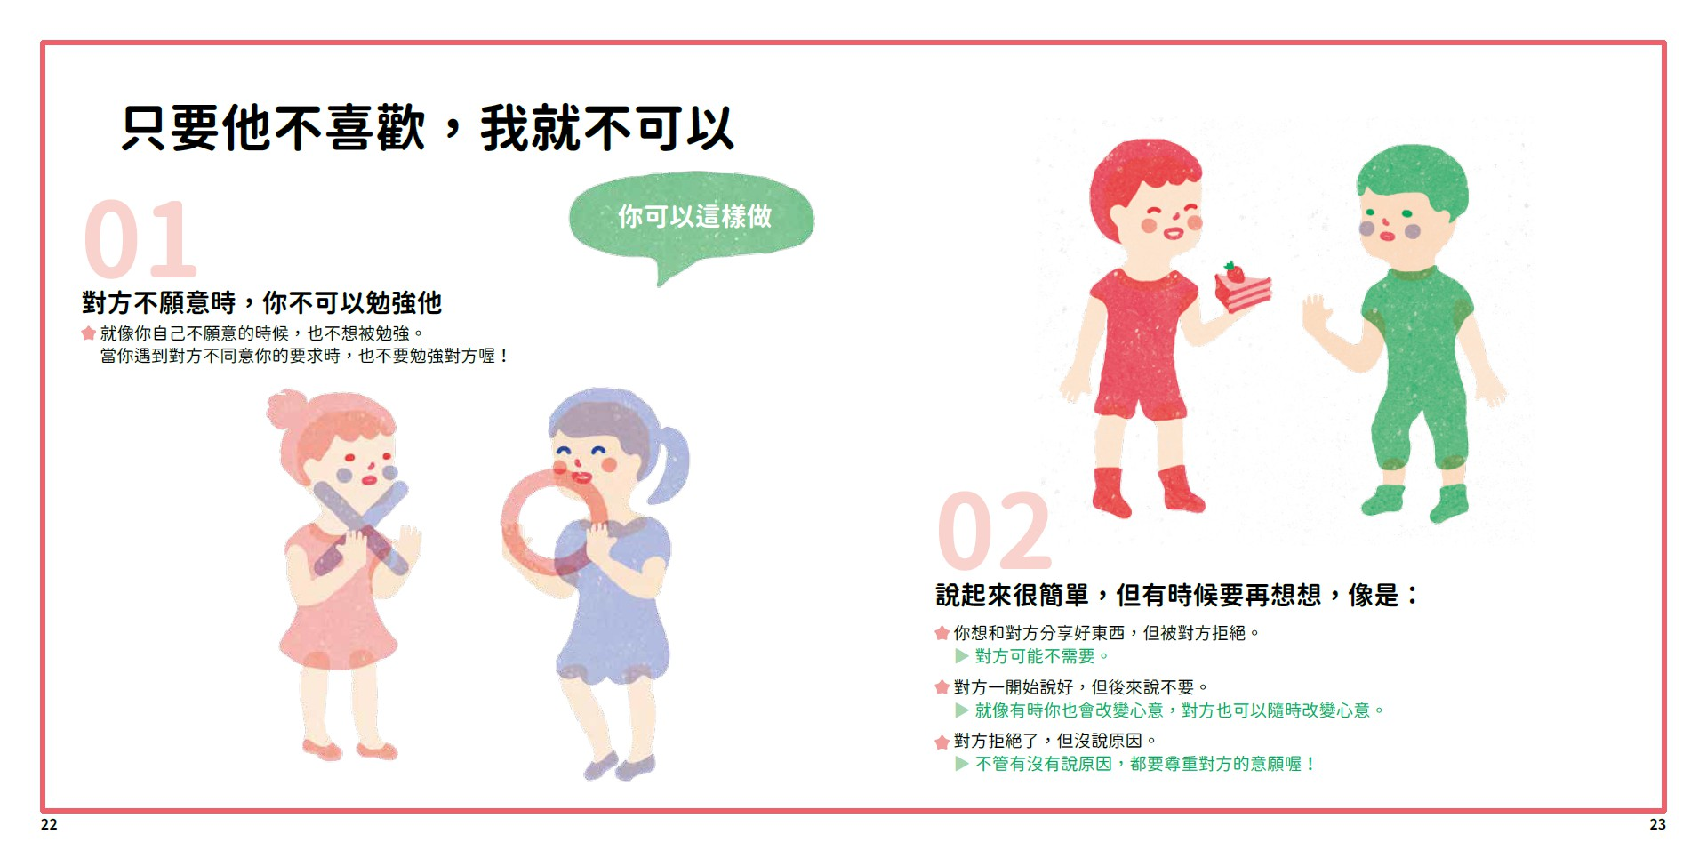
認識自我界限 尊重他人界限

Slide 18
認識自我界限 尊重他人界限
你有自己做主的權利，你有決定的權利。
因為身體是屬於你的。
就像別人要用你的鉛筆時，需要詢問你，因為它是你的，只有你能決定要或不要別人用你的鉛筆。
你可以自己決定如何管理自己的身體。
身體自主權

Slide 19
身體界限被破壞、被侵犯的時候…
看/摸一下又不會怎樣
我們來玩一種好玩的遊戲
讓我摸一下，我給妳/你50塊
大人可以自己想辦法解決問題

Slide 20
身體界限被破壞、被侵犯的時候…
性騷擾:
指性侵害犯罪以外，對他人實施違反其意願而與性或
性別有關之行為
性侵害:
指性侵害犯罪以外，對他人實施違反其意願而與性或
性別有關之行為

Slide 21
身體界限被破壞、被侵犯的時候…
不一定是陌生人，
也有可能是你認識的人；
無論什麼性別，
男生/女生都有可能
做出侵犯人的行為

Slide 22
身體界限被破壞、被侵犯的時候…
不聽我的話，我就不和你/妳好！
把你趕出去...打你/妳
你不乖，我叫警察把你抓走!
你如果告訴別人，你爸媽一定很生氣，同學也會笑你!
秘密
這是我們之間的秘密，不可以讓別人知道喔!
上次你偷同學的錢，要我告訴你爸媽嗎?

Slide 23
身體界限被破壞、被侵犯的時候…
一、戰
二、逃
三、裝死
沉默無法改變問題

Slide 24
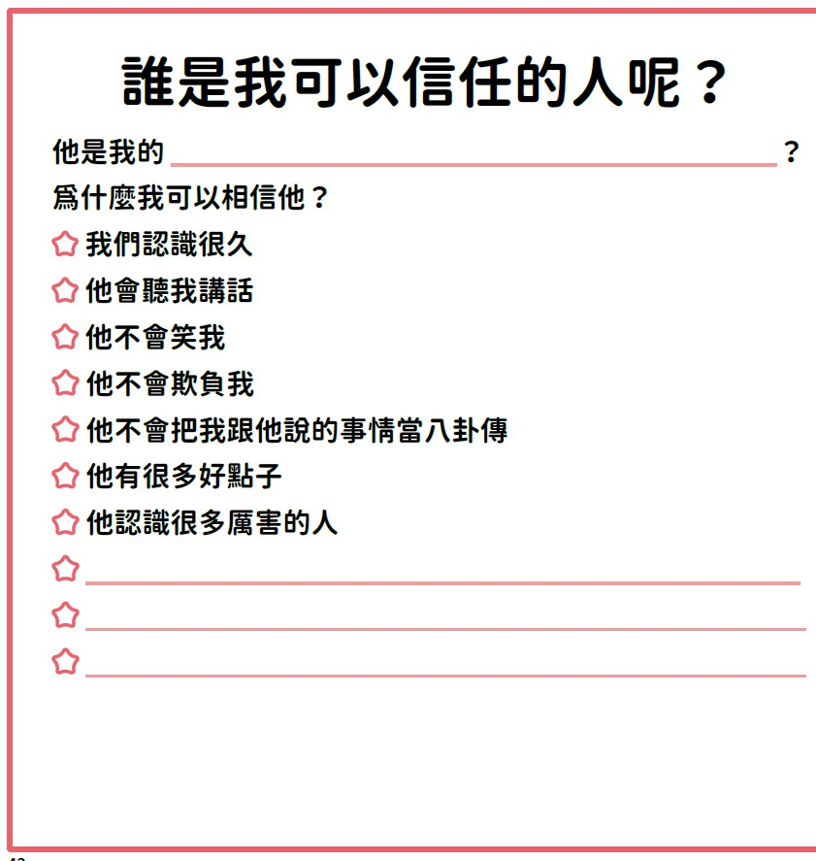
身體界限被破壞、被侵犯的時候…
告訴信任的人
信任的人不一定是大人。
可能是：
你的同學、朋友、朋友的家人

Slide 25

感謝
一路有你

Slide 26
性別平等教育
宣導
國小 中年級 模組
臺南市政府教育局學生輔導諮商中心
資料提供:勵馨基金會公民對話部倡議組

Slide 27
課程內容
性別刻板印象
性別偏見
性別角色的突破

Slide 28
課程內容
性別刻板印象
性別偏見
性別角色的突破
認識性別刻板印象
覺察身邊的刻板印象
暸解性別刻板印象可以被翻轉
認識性別偏見
認識性別偏見對個人的影響
看見性別突破的可能
暸解個人的發展不該受性別角色束縛

Slide 29
性別刻板印象
女孩的房間？
男孩的房間？

Slide 30
性別刻板印象（搭配小活動）
運動好
溫柔
你/妳常聽到的：
女孩應該要？
男孩應該要？
陽光暖男
皮膚白皙
長髮
端莊淑女
陰柔
帥
幽默感
矜持
堅強
呵護
有擔當
體貼
害羞
養家
育兒
不扭捏

Slide 31
性別刻板印象 （女生篇）
女孩可以有很多樣

Slide 32
性別刻板印象（男生篇）
男孩可以有很多樣

Slide 33
性別刻板印象
人們對男性或女性角色特征的固有印象，
它表明瞭人們對性別角色的期望和看法。
傳統中有許多性別角色刻板印象的例子，如大男人和小女人、男強和女弱、男尊女卑等。

Slide 34
性別刻板印象
形容男生常用：
勇敢、男子漢、可靠、競爭力、不擅言語溝通、堅強等字眼
形容女生就用：
溫柔、體貼、善體人意、優雅、乖巧等字眼
當人們說“他很娘”或“她和男的一樣”時，就是在用性別刻板印象來評價某個男性或女性。
性別偏見

Slide 35
性別偏見
服裝選擇
家務分工

Slide 36
性別偏見
同工不用酬

Slide 37
性別偏見
因為對某個人是男性或女性，所抱持的負面態度
例如：男生不能當護士，女生不能開飛機、女生都喜歡讓男生請客、貪小便宜…

Slide 38
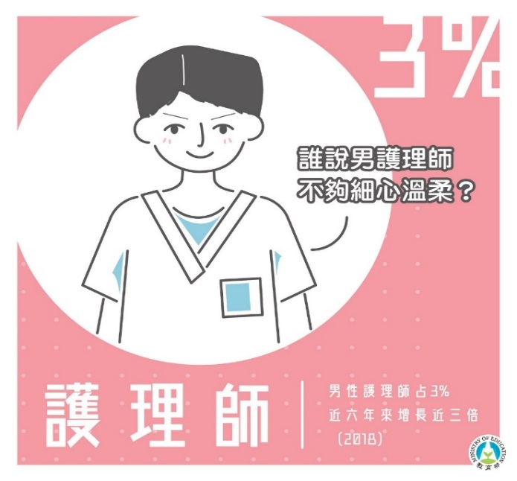
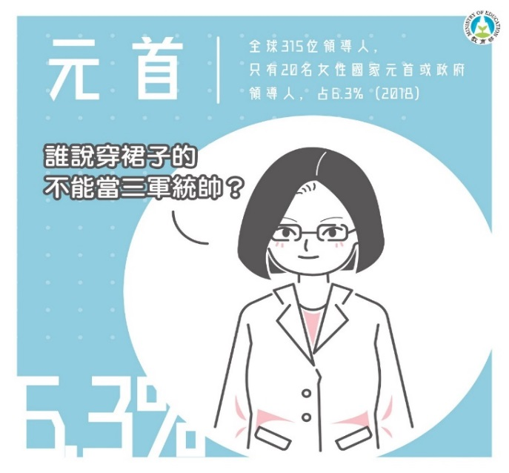
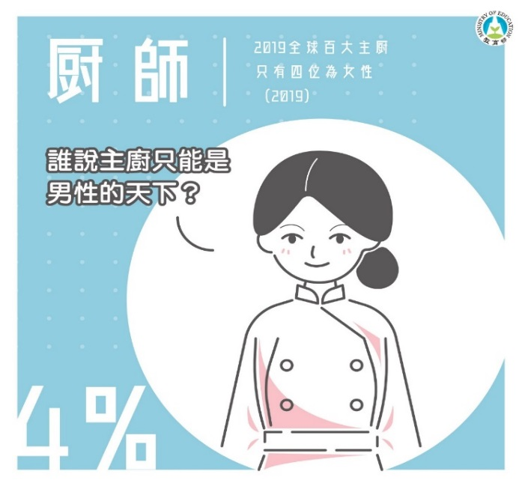
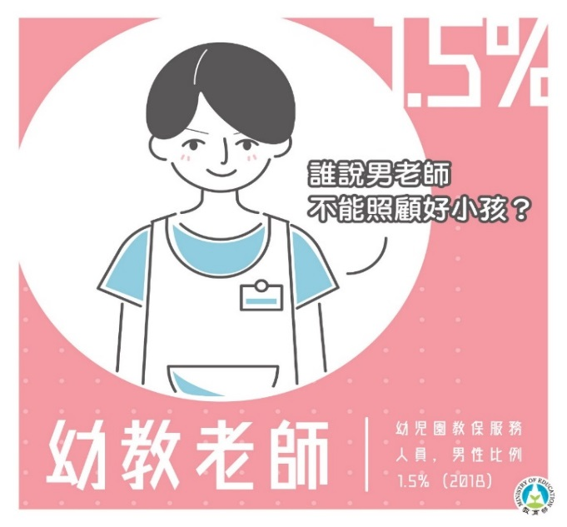
性別角色的突破

Slide 39
性別角色的突破
有哪些人物，你覺得也在打破性別框架？
瑪麗亞・斯克沃多夫斯卡・居禮

Slide 40
感謝
一路有你

Slide 41
性別平等教育
宣導
國小 高年級 模組
臺南市政府教育局學生輔導諮商中心
資料提供:勵馨基金會公民對話部倡議組

Slide 42
課程內容
多元性別
身體意象的迷思
性霸凌性別歧視

Slide 43
課程內容
多元性別
身體意象的迷思
性霸凌性別歧視
認識性別非單一組合
認識自己的性別
肯定自己的性別
認識什麼是身體意象
鬆動單一美/帥的標準
學習喜歡自己的身體
認識性霸凌及性別歧視
暸解遇到性霸凌及性別歧視可以怎麼做

Slide 44
多元性別-影片

Slide 45
多元性別-薑餅人
資料來源：www.genderbread.org

Slide 46
多元性別故事分享
丘愛芝的故事：
https://www.youtube.com/watch?v=X6laiBNdIhk
南非女子短跑女選手
卡斯特·塞門亞Caster Semenya

Slide 47
身體意象的迷思（搭配小遊戲）
你覺得帥的標準是？
怎樣是美？
長頭髮
肌肉
鳳眼
皮膚白皙
運動好
胸部大
個子高
成績好
高鼻子
身手矯捷
雙眼皮
皮膚黝黑
活潑

Slide 48
身體意象的迷思
帥的標準
美的標準

Slide 49
身體意象的迷思

Slide 50
身體意象的迷思
多芬的廣告：
美 不該只有一種標準

Slide 51
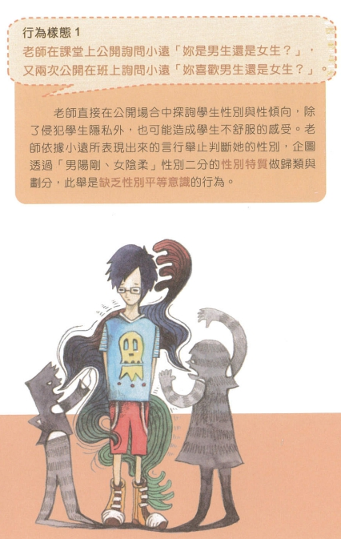
性霸凌性別歧視
怎樣的行為是性霸凌 & 性別歧視？

Slide 52
性霸凌性別歧視
因為對方是男性或女性，而對他們採取不正當、負面、有害的行為。
例如：娘娘腔的男生真是令人討厭、女生根本沒有能力當機長、懷孕的女性必須離職…

Slide 53
性霸凌性別歧視
性霸凌
透過語言、肢體或其他暴力，
對於他人的性別特徵、性別氣質、性別傾向或性別認同
進行貶抑、攻擊或威脅，但並非屬於性騷擾的行為。

Slide 54
性霸凌性別歧視
當聽到（）發生性霸凌或性別歧視的時候，你的感受是？
你希望可以怎麼做？
你喜歡的人
我自己
隔壁鄰居
同班同學
好朋友

Slide 55
感謝
一路有你

